Slide 1
AUTOMAÇÃO DA EXECUÇÃO DE TESTES DE SOFTWARE EMBARCADO
Rita de Cássia Cazu Soldi
rita@lisha.ufsc.br
http://www.lisha.ufsc.br/Rita
Programa de Pós-Graduação em Ciências da Computação
Universidade Federal de Santa Catarina

Slide 2
Tópicos
Introdução
  Motivação
  Proposta
Trabalhos relacionados
Ambiente compartilhado de teste e depuração
A troca automática de parâmetros de configuração
Resultados
Conclusão

Slide 3
Motivação
Depedência de sistemas computacionais nas atividades cotidianas
O número de sistemas embarcados já supera o número de habitantes.
O projeto de hardware e de software está cada vez mais sofisticado e com requisitos mais rígidos.
Estes sistemas estão sujeitos a falhar

Slide 4
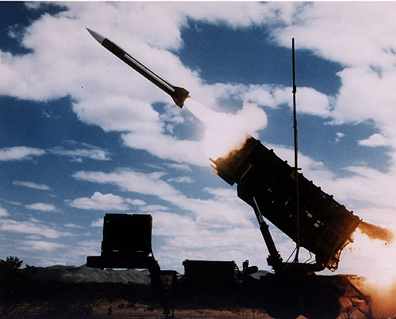
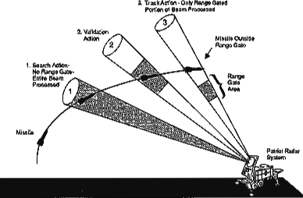
Motivação
Patriot (1991)
  Causa: Erro em arredondamento “atrasou” cálculo do relógio em 0,0034s. Depois de 100 h, a diferença era de 687 m.
  Custo: 28 mortos, 100 feridos.
  http://www.fas.org/spp/starwars/gao/im92026.htm

Slide 5
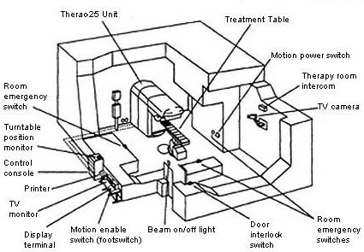
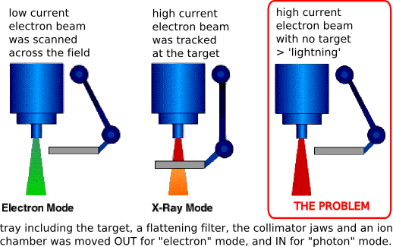
Motivação
Overdose de radiação em tratamento (1985–1987, 2001)
  Causa: Mudança de hardware e erro no software.
  Custo: 6 incidentes, 25 incidentes, 3 mortes confirmadas
  http://computingcases.org/case_materials/therac/analysis/SocioTechnical_Analysis.html

Slide 6
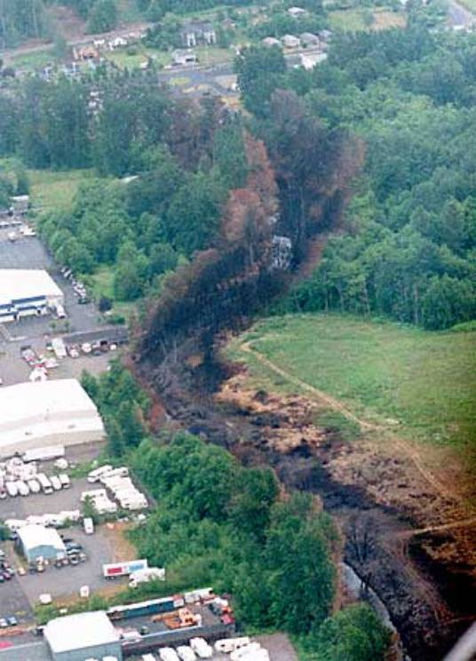
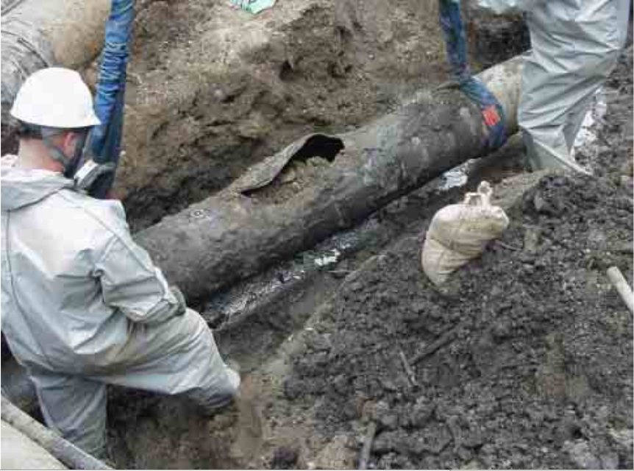
Motivação
Ruptura em oleoduto (1999)
  Causa: Sistema inoperante não deixou o operador ver qual oleoduto estava rompido. Vazaram 237mil litros de gasolina.
  Custo: 3 mortos, 8 feridos, US$45 milhões
Pipeline Accident Report: PAR-12-01 - http://www.ntsb.gov/investigations/summary/PAR1201.html

Slide 7
Motivação
Sistemas embarcados
  Mais de 80% dos erros são oriundos do software
Principais causas
  Subestimar - Rigidez dos requisitos, sofisticação das atividades, difícil manutenção
  Superestimar - Eficácia dos testes, satisfação dos requisitos (ex. resposta em tempo real, concorrência de processos, reatividade, heterogeneidade, etc.)
  Desamparo – Acesso restrito à ferramentas auxiliares, alta curva de aprendizado, dependência do hardware, complexidade na execução e compreensão dos resultados

Slide 8
Proposta
A ideia deste trabalho é facilitar o processo de desenvolvimento de software embarcado:
    Automação da execução de testes e depuração
  Software em concordância com a especificação
      Depuração automática em caso de sucesso do teste
  Utiliza ambiente de execução compartilhado
      Configuração de apenas um ambiente para ambas atividades
      Emulação reduz a influência do hardware no teste e depuração do software

Slide 9
Trabalhos relacionados
Justitia
  O que: Detectar erros na interfaces do sistema embarcado
  Como: Geração e execução automática dos testes de acordo com o tipo de interface definida
  Vantagens:
    Verificar cada camada do sistema separadamente.
    Ensaios individuais ou por grupos de interfaces.
  Problemas:
    Depende da separação entre as camadas do sistema.
    Teste de convergência precisa que todas as interfaces e funções devem ser executadas pelo menos uma vez.

Slide 10
Trabalhos relacionados
ATEMES
  O que: Teste e depuração de software embarcado de múltiplos núcleos
  Como: Análise de código, geração de casos de teste e simulação da execução
  Vantagens:
    Suporte à instrumentação do código fonte
    Quantidade de tipos de teste suportado
  Problemas:
    Teste unitário exige intervenção manual.
    Verificação da cobertura de testes ainda não está completa.
    Não fica clara a definição de “teste realizado com sucesso”.

Slide 11
Algumas soluções...
Partição do software
  O que: Dividir para conquistar
  Como: Dividir o código em partes até conseguir isolar e remover os caminhos que não levam ao erro.
  Vantagens:
    É necessário apenas um caminho que leva ao erro para a comparação.
    É possível descobrir que algumas partes do código não geram determinado erro.
  Problemas:
    Mesmo removendo uma boa parte do código que não gera o erro, não isola completamente o erro.
    Desenvolvedor deve testar todos os caminhos que sobraram.

Slide 12
Trabalhos relacionados
Depuração estatística
  O que: Reduzir o espaço de busca por um erro
  Como: Utilizam estatísticas relacionadas ao fracasso para pode reduzir o conjunto de verificação
  Vantagens:
    Diminuir a quantidade de caminhos que levam ao erro
    Retorna trechos de código com alta probabilidade de serem origem de erros
  Problemas:
    Grande conjunto de dados para realizar adequadamente os cálculos estatísticos
    Retorna localizações espalhadas pelo código.

Slide 13
Algumas soluções...
Depuração por delta
  O que: Verificação de hipóteses
  Como: Construir uma hipótese baseada nas mudanças entre as versões. Refinar/rejeitar dependendo do resultado do teste.
  Vantagens:
    Necessário apenas um caminho que leva ao erro para a comparação.
    Hipóteses descartadas não fazem parte do caminho que gerou o erro.
  Problemas:
    Necessário um caminho que não leva ao erro para comparar as versões e gerar boas hipóteses.
    Pode demorar muito para encontrar uma boa hipótese.

Slide 14
Algumas soluções...
Captura e reprodução
  O que: Capturar execução e reproduzir o erro
  Como: O programa é executado, todas as operações são gravadas e depois executadas passo a passo.
  Vantagens:
    Possibilidade de encontrar a operação que origina o erro.
    Comparação entre o executado e o esperado pode dar dicas sobre como corrigir o erro.
  Problemas:
    É necessário executar todos os caminhos/comunicações possíveis de um objeto para outro até encontrar o erro.
    Talvez não seja possível repetir o ambiente que gerou o erro.

Slide 15
Metodologia
Experimentos
    Determinar um objeto de estudo e selecionar variáveis capazes de influenciá-lo
    Demarcar as formas de controle e observação dos efeitos produzidos
  Ciclo de desenvolvimento
  Uso em disciplinas

Slide 16
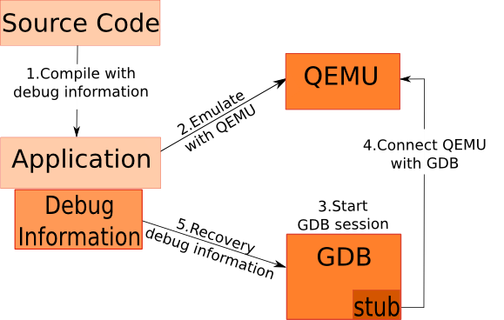
Experimento
Emular o Hardware sem interferência humana

Slide 17
Experimento
Emular o Hardware sem interferência humana
QEMU
  Possibilidade de executar aplicações feitas para uma determinada máquina sob uma máquina diferente usando tradução dinâmica.
  Suporte a um conjunto nativo de máquinas-alvo e a potencial integração de uma nova máquina para este conjunto.
GDB
  Necessidade de observar o que ocorre dentro da aplicação enquanto ela é executada.
  Permite a verificação e o controle da execução do programa.
  Opção de realizar uma depuração remota.

Slide 18
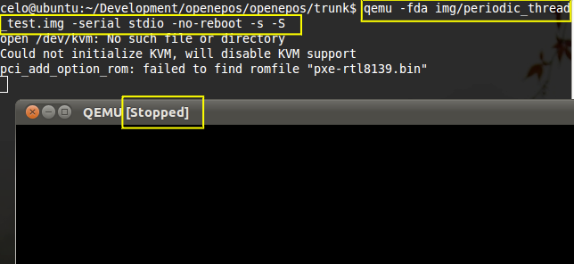
Experimento
Emular o Hardware sem interferência humana

Slide 19
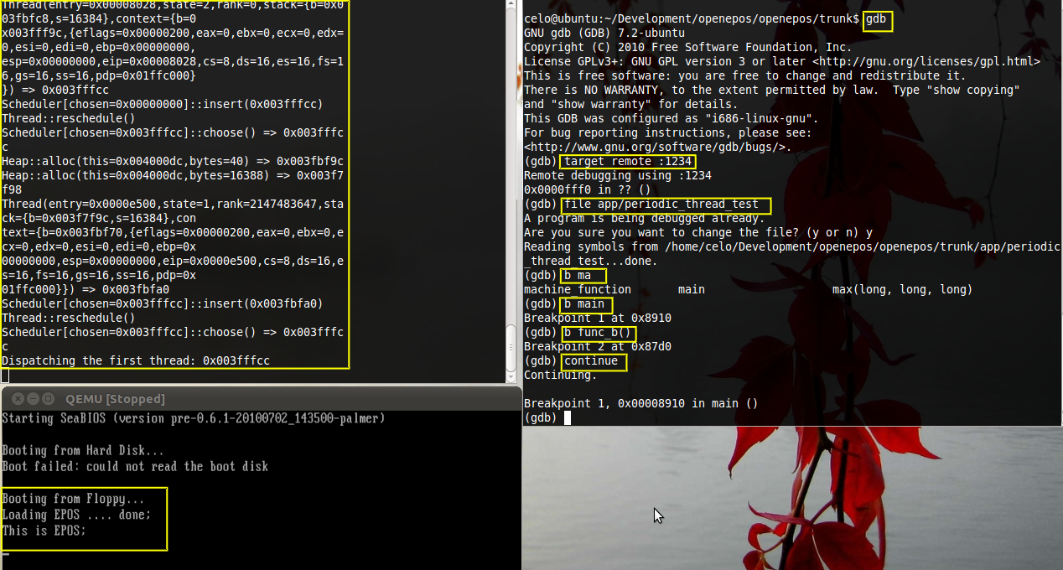
Experimento
Emular o Hardware sem interferência humana

Slide 20

Experimento
Troca automática de parâmetros de configuração

Slide 21
Experimento
Troca automática de parâmetros de configuração
Requisito: Sistema com modelagem baseada em features e parametrização.
Tipos de troca de configuração:
  Totalmente aleatória.
  Parcialmente aleatória.
  Determinada pelo usuário.
O que é definido como sucesso de troca de parâmetros?
  Não há erros de compilação.
  Há um registro da troca efetuada no relatório.
  Diferença entre os traces

Slide 22
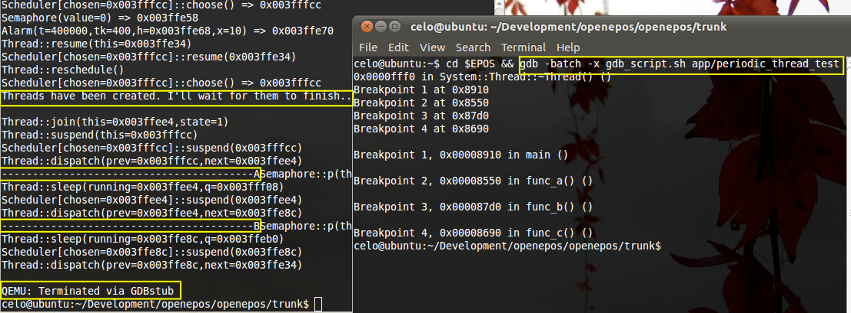
Experimento
Troca automática de parâmetros de configuração

Slide 23
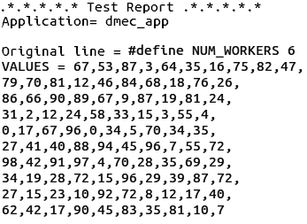
Experimento
Troca automática de parâmetros de configuração

Slide 24

Experimento
Importar uma configuração inicial para a troca de parâmetros

Slide 25
Experimento
Importar uma configuração inicial para a troca de parâmetros
Configurações importadas através do XML:
  Aplicação
    Nome;
  Troca de parâmetros
    Traits;
    Valores;
    Intervalos;
    Número de tentativas;
  Depuração
    Arquivo de depuração;
    Comparação entre traces;

Slide 26
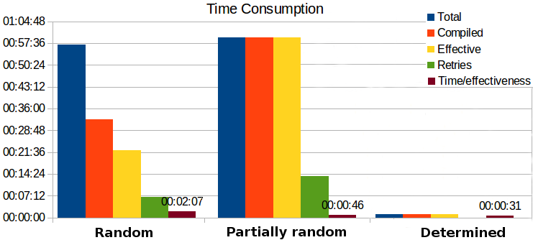
Experimento
Integração dos experimentos e alguns resultados

Slide 27
Cronograma
Limitações:
  Não possuo dedicação exclusiva, trabalho no mestrado aproximadamente 15 horas semanais.
  Acordo de liberação da empresa durante uma tarde por mês para reunião com orientador.
  Prazo para finalização do mestrado é dezembro de 2013.
Artigos aceitos:
    SBESC (B4) - Simpósio Brasileiro de Engenharia de Sistemas Computacionais
    ETS (B2) - European Test Symposium
    LATW (B4) - Latin American Test Workshop

Slide 28
Agradeço a todos os presentes.
Alguma(s) Pergunta(s)?

